Slide 1


স্বাগতম

Slide 2

শিক্ষক পরিচিতি
মোঃ আজিজুল হক
সহকারী শিক্ষক
তিলকপুর উচ্চ বিদ্যালয়
তিলকপুর,আক্কেলপুর,জয়পুরহাট।
মোবাইল নং ০১৯১৫৮৫৬৮৯৬,০১৭৮২৯১৪৪৪৫
ইমেইল-ahaque115@gmail.com

Slide 3

পাঠ পরিচিতি
শ্রেণিঃ-অষ্টম
বিষয়ঃ- শারীরিক শিক্ষা ও স্বাস্থ্য
অধ্যায়ঃ- পঞ্চম
পাঠঃ- ০৬
সময়ঃ- ৪৫ মিনিট
তারিখঃ- ১৭/১২/২০১৩

Slide 4

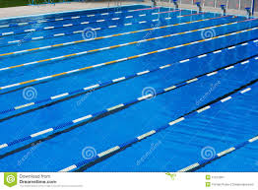


নিচের ছবিগুলো লক্ষ্য কর
সুইমিং পুল
সাঁতারের লগো
প্রজাপতি সাঁতার

Slide 5


আজকের পাঠ
প্রতিযোগিতা মূলক সাঁতার

Slide 6


শিখনফল
এই পাঠ শেষে শিক্ষার্থীরা...
১। প্রতিযোগিতা মূলক সাঁতার কত প্রকার ও কি কি তা বলতে পারবে।
২। সাঁতার শেখার সহায়ক জিনিষ গুলু কি কি তা বলতে পারবে।
৩। প্রজাপতি সাঁতারের নিয়মাবলি বলতে পারবে।

Slide 7
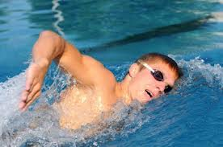
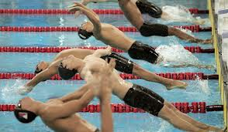

Slide 8
কর্ম পত্রঃ- ১
প্রতিযোগিতা মূলক সাঁতার কত প্রকার কি কি
(একক কাজ)

Slide 9
প্রতিযোগিতা মূলক সাতার ০৪ প্রকার
মুক্ত সাঁতার
চিৎ সাঁতার
প্রজাপতি সাঁতার
বুক সাঁতার
সমাধান

Slide 10
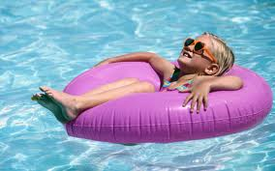
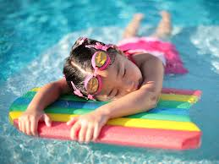
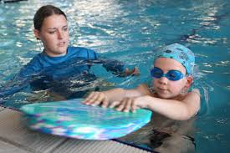

Slide 11

কর্ম পত্র - ২
সাঁতার শেখার সহায়ক জিনিষ গুলু কি কি
(জোড়ায় কাজ)

Slide 12

সাঁতার শেখার সহায়ক জিনিষ গুলু
ভাসমান কাঠ
মটরগাড়ীর চাকার টিউব
কলাগাছ
শুকনো নারিকেল গাছ
ভাসমান বাঁশ
জীবন রক্ষার জন্য বয়া
সমাধান

Slide 13
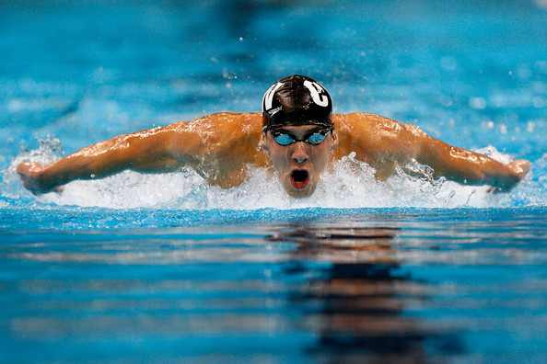

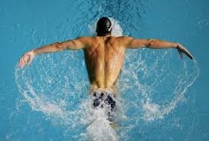


Slide 14


কর্ম পত্র -৩
প্রজাপতি সাঁতারের নিয়মাবলি লিখ।
সমাধান
১। প্রজাপতি সাঁতার আরম্ভ ব্লকে উঠে ঝাঁপ দিয়ে শুরু করতে হয়।
২। প্রজাপতি সাঁতার বুকের উপর ভর করে সাঁতার কাটতে হয়।
৩। লেন পরিবর্তন করা যাবেনা।
৪। পায়ের পাতা দিয়ে কিক মারতে হয়।
৫। প্রতি ষ্ট্রোকে নিঃশ্বাস না নিলেও চলবে।

Slide 15
৬। হাত কোমরের পিছনে যেতে পারে।
৭। টার্ণিয়ের সময় দুই হাত দিয়ে এক সাথে ওয়াল স্পর্শ করতে হয়।
৮। সমাপ্তি রেখায় দুই হাত এক সাথে স্পর্শ করতে হবে।

Slide 16

মূল্যায়ন
কোন সাঁতার প্রতিযোগিতায় পানিতে নেমে সাঁতার আরম্ভ করতে হয়।
ক। বুক সাঁতার
খ। প্রজাপতি সাঁতার
গ। চিৎ সাঁতার
ঘ। মুক্ত সাঁতার
$$√$$

Slide 17

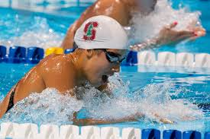
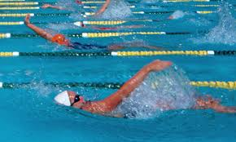
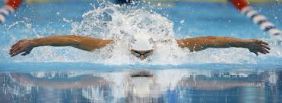

বাড়ীর কাজ
উল্লেখিত চার প্রকার সাঁতারের কলা কৌশল গুলু লিখ।

Slide 18
ধন্যবাদ

